Slide 1
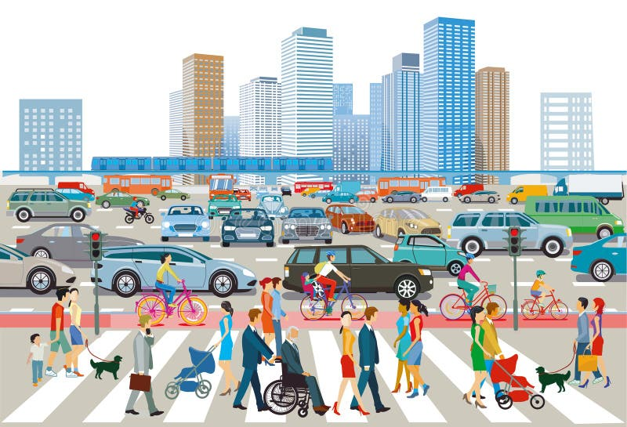
Umferðin
Notes:
Hægt að hlusta á sögur á Spotify Krakkarnir í Kátugötu næstu daga.
Spjalla um umferð, farartæki, samgöngur,

Slide 2
Gangbraut
Hvað þurfum við að gera þegar við förum yfir götu?
Hvernig lítur gagnbrautarmerkið út?
Notes:
Gangbrautir hjálpa gangandi vegfarendum að komast yfir götur.
Undirgöng og göngubrýr hjálpa gangandi vegfarendum að komast leiðar sinnar þar sem mikil umferð er.
Það á alltaf að velja öruggustu leiðina þótt hún sé lengri. Við viljum öll komast heil heim.
Gangbrautarljós sýna hvenær má fara yfir götu. Rautt ljós þýðir stopp en grænt að ganga megi yfir.
Líka hægt að lesa úr bókinni Halló heimur 1 bls. 61, 62, 63, 65

Slide 3
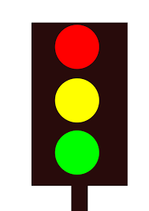
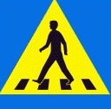
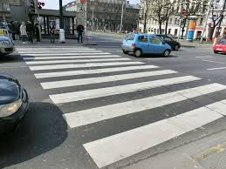
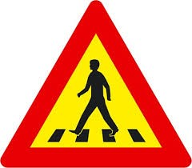
Af hverju höfum við umferðareglur?
Hvað gerist þegar við keyrum bíla í umferðinni og það eru engin ljós?
Hvað tákna litirnir á umferðaljósunum ?
Hvað gæti gers ef við förum útá götu þar sem er mikil umferð og við notum ekki gagnbraut eða ljós?

Slide 4
Þarf umferðareglur í sveitinni ?
Eru sömu umferðareglur í sveitinni og í borginni?
Hvernig förum við yfir götuna ef það er engin gangbraut nálægt t.d. í sveitinni?
Hvernig göngum þar sem er engin gangstétt t.d. í sveitinni ?
Notes:
Lesa af bls. 60 í Halló heimur 1

Slide 5
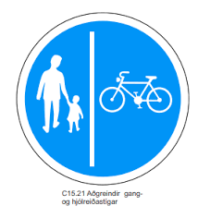
Hvað þýða þessi merki?
Notes:
Lesa í bókinni Halló heimur bls. 64

Slide 6
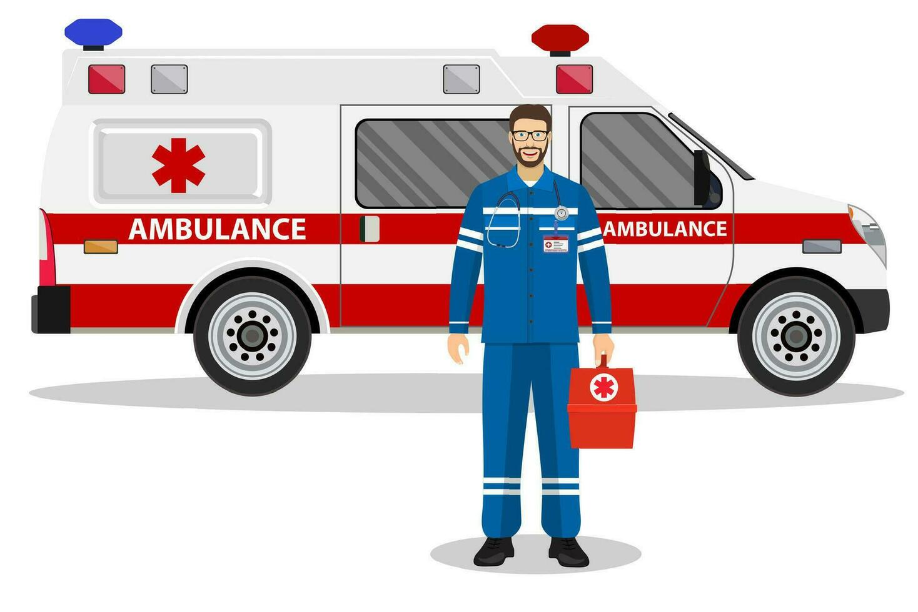
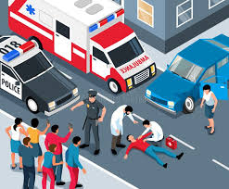
Aðstoð við óhapp - Viðbragðsaðilar
Notes:
Halló heimur 1 bls. 68 Ef umferðarslys verður mæta lögregla og sjúkralið á staðinn.
Það er mikilvægt að gefa viðbragðsaðilum næði til að huga að slösuðum.
Lögreglan stjórnar umferð með merkjagjöf og stundum notar hún borða til að loka svæðum.
Það á alltaf að hlýða boðum lögreglunnar.

Slide 7
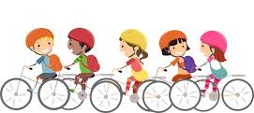
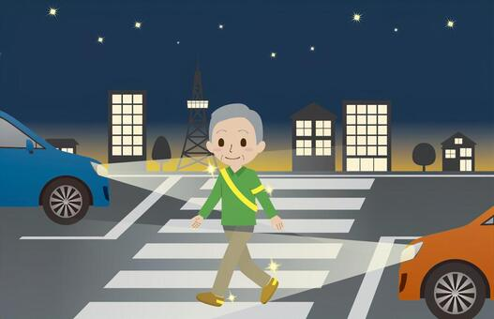
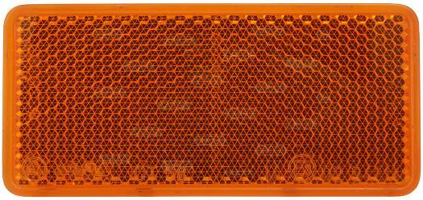
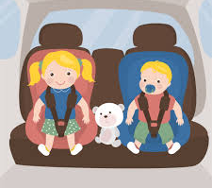
Öryggisbúnaður í umferðinni
Notes:
Öll þurfum við að nota öryggisbúnað í umferðinni.
Hjólreiðafólk þarf að vera með hjálm sem ver höfuðið.
Á reiðhjólum þarf að vera keðjuhlíf, bjalla og glitaugu.
Vegfarendur í bílum eiga að nota bílbelti. Þau bjarga mannslífum í umferðarslysum.
Börn þurfa bílstóla eða upphækkanir svo bílbeltin virki rétt.
Í bílum eru líka loftpúðar.
Gangandi vegfarendur þurfa að sjást vel. Við sjáumst betur í ljósum fötum en dökkum.
Ljós frá bíl kastast til baka af endurskinsefni. Að nota endurskinsmerki, skábelti eða endurskinsvesti er frábær leið til að sjást vel.
Það er líka töff að vera upplýst!

Slide 11
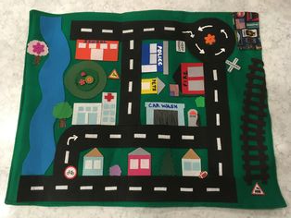
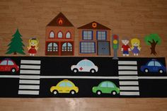
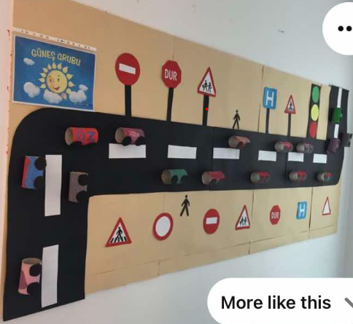
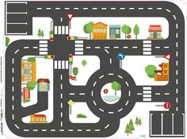
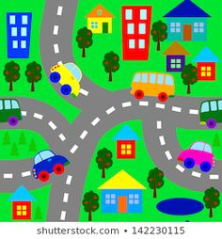
Verkefni

Slide 12
Hópar og verkefni
Hópur 1. Teiknar götur, klippa svart karton og búa til götur, beinar og með hringtorgi! Klippir út línur á göturnar og fyrir gangbraut úr hvítum pappír Hópur 2. Teiknar og eða klippir út hús t.d. skóla, sjúkrahús, búð, kirkju, slökkvistöð, sundlaug, Hópur 3. Býr til bíla, vörubíl, fólksbíl 2. stk., öskubíl, strætó, gröfu, Hópur 4. Býr til umferðamerki, tré, fólk
Þegar hópverkefnin eru búin býr hver og einn til sitt hús á helming af a 5 blaði og bætir við þaki – klippimynd eða teiknað.

